Slide 1
3

Slide 2
كلمة السر

Slide 4
- تأثير الكائنات الحية على عملية التجوية :
* تُنتج جذور النباتات و بعض أنواع الطحالب و بعض
الحشرات أحماضا مشابهة لحمض الخل يســـــاعد في
تفتيت و تكسر الصخور ( تجوية كيميائية ) .
* أي أن الكائنات الحية لها دور في إحداث التغيرات في
سطح الأرض و بالتالي فهي تؤثر على صخور الأرض
و تُحدث لها تجوية كيميائية و ميكانيكية .( نمو الجذور )

Slide 5
- مما ســــبق يتضح أن الكائنات الحية تساهم في
تفتيت التربة بشكل مباشـــــر أو غير مباشر و
تُحدث تجوية ميكانيكية و كيميائية للصخور .
- ملحوظة :
* عوامل التجوية الميكانيكية ( الطبيعية )( الفيزيائية ) هي عملية تفكك
* عوامل التجوية الكيميائية هي عملية تحلل .
- التجوية الميكانيكية للكائنات الحية :
1) عندما ينمو النبات بين شقوق الصخر فإنه يُنتج
قوة كبيرة تكفي لفلق الصخور و تكسيرها
2) الحـيـوانـات الحـفـارة مثل الديـدان و النــمل و
السناجب تعمل على تقليب التربة .

Slide 6
- التجوية الكيميائية للكائنات الحية :
1) تفرز جذور النباتات أحماضا عضـوية مما يؤدي إلى تحلل
التربة و تغيّر خصائصها .
2) تفرز الطحالب أحماضــــــــا ضعيفة تعمل على إضعاف
الصخور و تسريع عملية التجوية .
* التجوية البيولوجية:
هـي الـتـجـويـة الـنـاتجـة عن تأثير الكائنات الحية على صخور الأرض و قد تكون ميكانيكية أو كيميائية .

Slide 7
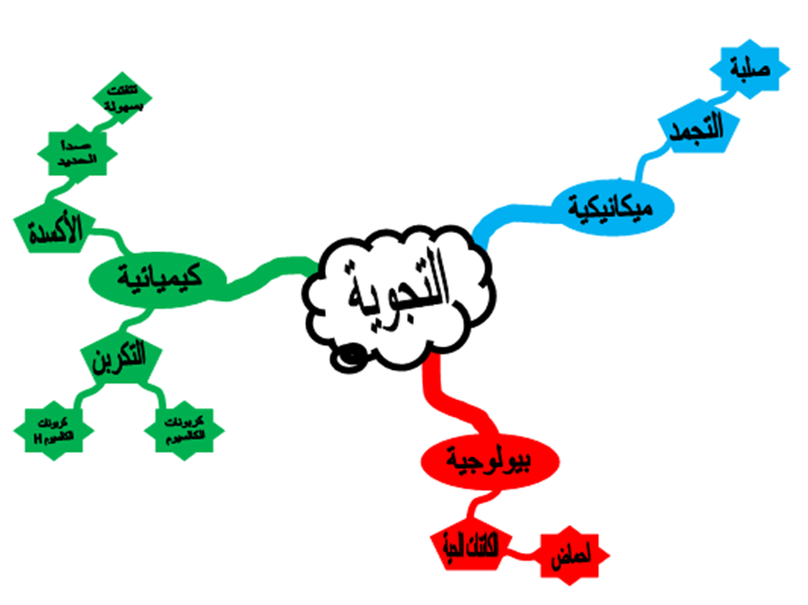

Slide 8
بســـــــبب تأثير عامل التجمد و الانصهار و اختلاف درجة تمدد و انكماش العناصر المكونة للأسفلت مما أدى إلى اتساع هذه الشقوق .

Slide 9
تفتيت الصخور و تكوين التربة و تهويتها و سهولة حصول النباتات على المعادن اللازمة للنمو .
ضعف بنية الصخور و هشاشتها و تكسيرها .
ضعف بنية الصخور و هشاشتها و تكسيرها .
مظهر جمالي .
تكشف طبقات الأرض يسهم في دراسة عمر الأرض و اكتشاف ما بها من معادن

Slide 10
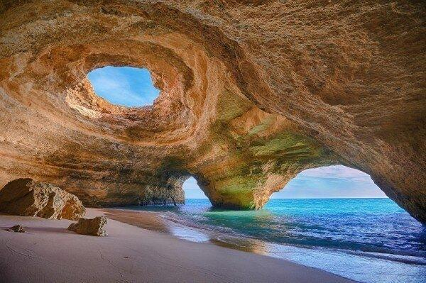
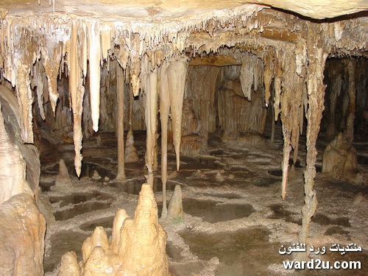
الكهوف المائية :
تلك التكوينات الصخرية التي تشكلت بفعل الرياح و المياه حيث تتآكل الصخور البحرية .
الهوابط و الصواعد :
هي عبارة عن تكتلات لكربونات الكالسيوم في الكهوف الجيرية .

